Slide 1

운영체제
20204062 이인규

Slide 2
다음 계산 환경 중 하나를 선택하여 조사하고, 사용 예를 기술하라.
분산 시스템
클라이언트 서버 계산
피어 간 계산
가상화
클라우드 컴퓨팅

Slide 3
클라우드 컴퓨딩이란?
클라우드 컴퓨팅은 사용자의 직접적인 활발한 관리 없이 특히, 데이터 스토리지와 컴퓨팅 파워와 같은 컴퓨터 시스템 리소스를 필요시 바로 제공하는 것을 말한다. ( 출처: 위키백과 )

Slide 4
아마존 aws
클라우드 컴퓨팅을 지원하는 사이트.
아마존에서 IT 리소스를 제공하고, 사용자는 사용한 만큼 비용을 지불하는 것입니다.
유지보수면에서 서버를 관리하지 않아도 되기 때문에 이점이 있다.
aws litesail 가입을 통해 아마존의 IT 리소스를 받습니다.
free 버전을 사용해 3개월 무료로 이용합니다.
aws litesail을 통해 기존에 만들었던 컴퓨터공학과 웹 클라우드를 호스팅 하는 것을 목표로 합니다.

Slide 5
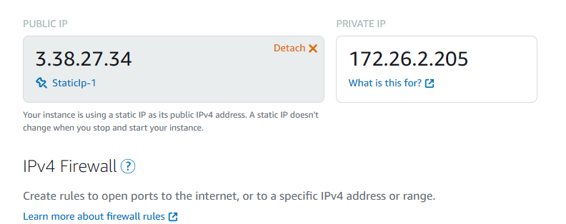
AWS litesail IP 확인
아마존 aws litesail에 가입한 후 앱 생성시 기본으로 제공하는 아이피를 확인한다.
공용 아이피는 3.38.27.34 이다.

Slide 6
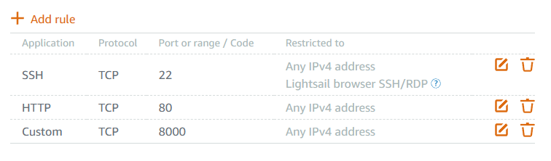
사용할 포트 열기
기본으로 열려있는 22, 80 포트를 제외하고, 웹 클라우드를 호스팅하기 위한 8000 포트를 TCP 프로토콜로 연다.

Slide 7
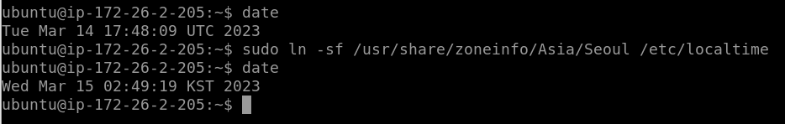
우분투 설정
aws litesail에서 기본적으로 제공하는 ssh 기능을 이용해 우분투의 화면을 켠다.
그 후 sudo ln –sf /usr/share/zoneinfo/Asia/Seoul /etc/localtime 명령어를 통해 한국 시간으로 변경한다.

Slide 8
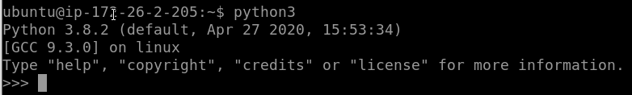
설치되어 있는 파이썬 버전 확인
윈도우와 다르게 우분투에서 python3 명령어를 통해서 버전 확인을 한다.
Python 버전은 3.8.2 이며, GCC 버전은 9.3.0 버전을 사용한다.
Github에 업로드 되어있던 컴퓨터공학과 웹 클라우드 코드를 아마존 서버에 복사해 둔다.

Slide 9
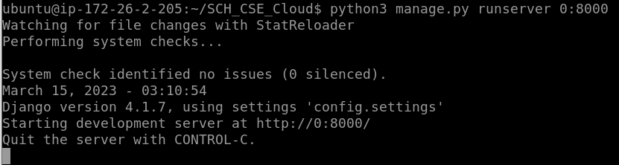
장고 서버 열기
기존에 복사해 두었던 장고 코드의 실행파일을 열어 두었던 8000번 포트에 실행 시킨다.

Slide 10
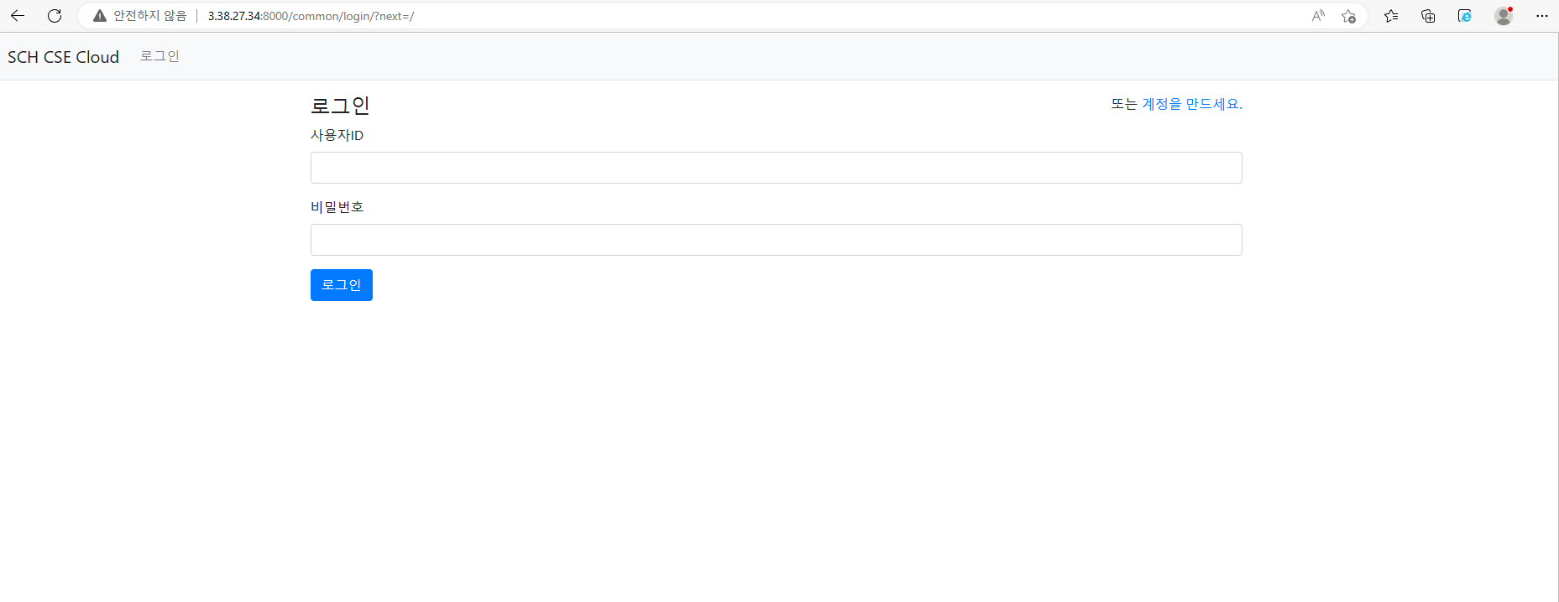
서버가 잘 열리는지 확인
3.38.27.34:8000 접속 시 기존에 작성했던 웹 클라우드가 잘 열린다.

Slide 11
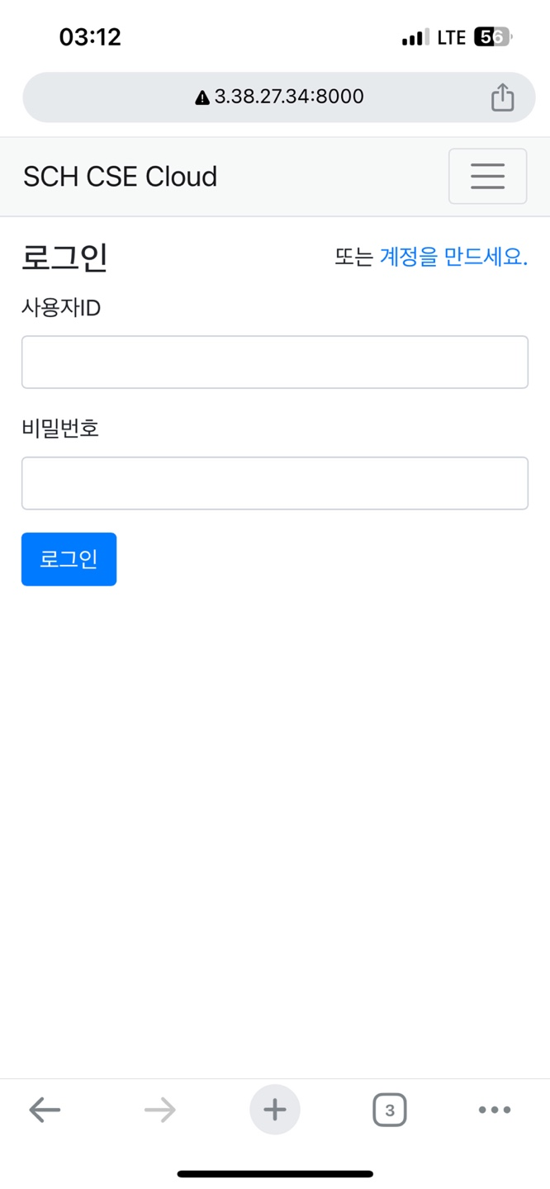
어디서든 접속 가능한지 확인
스마트폰의 SKT 통신망에서도 같은 주소로 접속이 되는 것을 확인
따라서 아마존 서버(클라우드 컴퓨팅)를 이용해 컴퓨터공학과 웹 클라우드를 호스팅 성공함.

